Slide 1
Муниципальное бюджетное общеобразовательное учреждение
«Средняя общеобразовательная казачья кадетская школа с. Знаменка»
Забайкальский край, Нерчинский район
Презентация к игре по литературному чтению «Литературный марафон»
2 – 4 класс
Составила: учитель начальных классов Хаустова Татьяна Александровна
2014 год

Slide 2
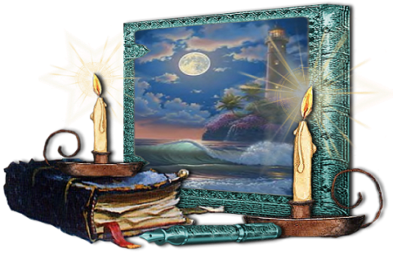
Литературный марафон

Slide 3
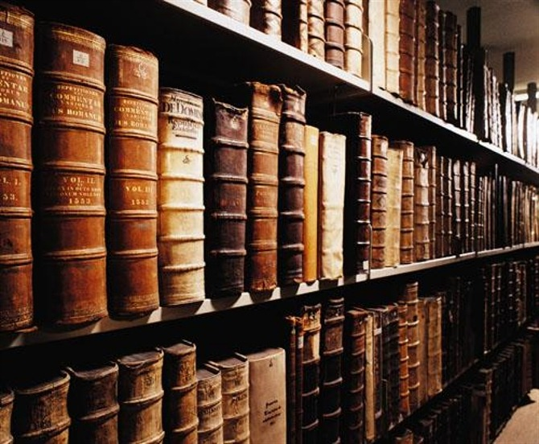
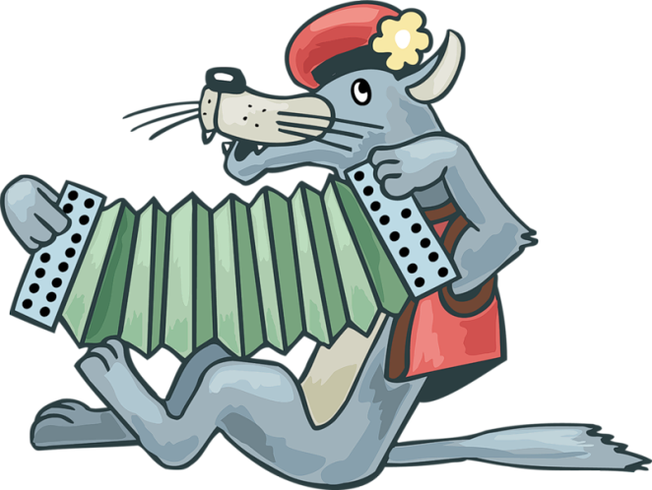
зарубежная
Из какой сказки?

Slide 4
Кого считали дурачком, а он оказался умным?

Slide 5
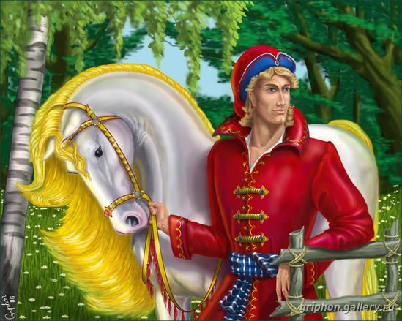
Чья жена оказалась лучше в сказке «Царевна-лягушка»?

Slide 6
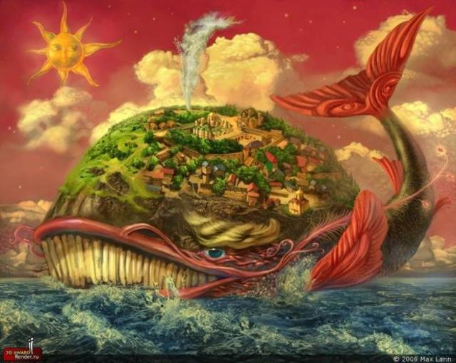
Какую рыбу в русских сказках иногда называют «чудо-юдо»?

Slide 7
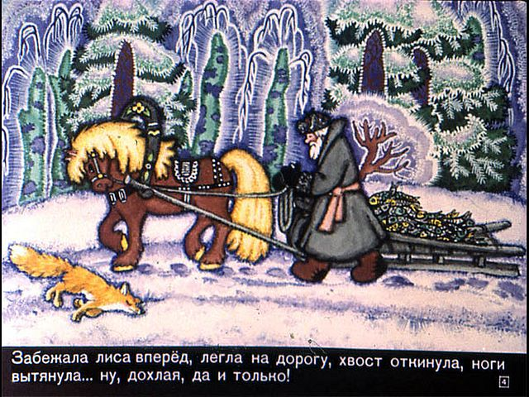
У кого украла рыбу лиса в сказке «Лисичка-сестричка и волк»?

Slide 8
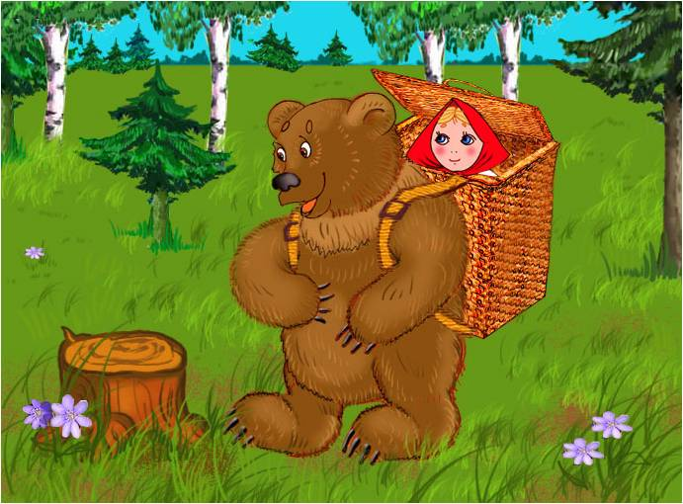
Скажите, какого героя провели на пирожках?

Slide 9
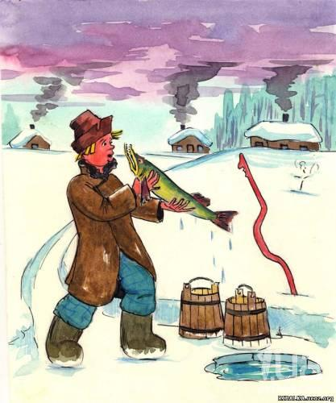
Кто поймал щуку в сказке «По щучьему велению»?

Slide 10
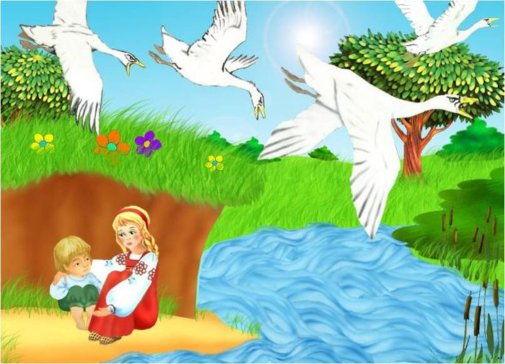
«Пришла девочка, глядь – братца нету! Ахнула, кинулась туда, сюда – нету! Кликала, заливалась слезами, причитывала, что плохо будет от отца и матери…»

Slide 11
Царь подумал-подумал – чего он дома не знает? Кажись, все знает, все ему ведомо, - и согласился. Попробовал – бороду никто не держит

Slide 12
Мишутка и Стасик сидели в саду на скамеечке и разговаривали. Только они разговаривали не просто, как другие ребята, а рассказывали друг другу разные небылицы, будто пошли на спор, кто кого переврет.

Slide 13
Один корабль обошел вокруг света и возвращался домой. Была тихая погода, весь народ был на палубе. Посреди народа вертелась большая обезьяна и забавляла всех. Обезьяна эта корчилась, прыгала, делала смешные рожи, передразнивала людей, и видно было - она знала, что ею забавляются, и оттого еще больше расходилась. Она подпрыгнула к двенадцатилетнему мальчику, сыну капитана корабля, сорвала с его головы шляпу, надела и живо взобралась на мачту. Все засмеялись, а мальчик остался без шляпы и сам не знал, смеяться ли ему или плакать.

Slide 14
Я закрылся одеялом с головой, сделал себе домик и маленькую дырочку. И из дырочки глядел не шевелясь. Скоро я так присмотрелся, что на пароходике мне все стало отлично видно. Я долго глядел. В комнате было совсем тихо. Только часы тикали. Вдруг что-то тихонько зашуршало. Я насторожился -- шорох этот на пароходике. И вот будто дверка приоткрылась. У меня дыхание сперло. Я чуть двинулся вперед. Проклятая кровать скрипнула. Я спугнул человечка!

Slide 15
Другое занятие Алеши состояло в том, чтобы кормить курочек, которые жили около забора. Алеша очень коротко с ними познакомился, всех знал по имени, разнимал их драки, а забияк наказывал тем, что иногда несколько дней сряду не давал им ничего от крошек, которые всегда после обеда и ужина он собирал со скатерти. Между курами он особенно любил одну черную хохлатую, названную Чернушкою. Чернушка была к нему ласковее других; она даже иногда позволяла себя гладить, и потому Алеша лучшие кусочки приносил ей.

Slide 16
1.Кто был другом Герды? (Кай. «Снежная королева».)
2.Кто произносил волшебное слово «мутабор». (Калиф. «Калиф-Аист».)
3.В кого был заколдован красивый мальчик Якоб, герой сказки Гауфа? (В карлика. «Карлик Нос».)
4.Все они были сыновьями одной матери – старой оловянной ложки – и значит, приходились друг другу родными братьями. Они были очень красивы: ружье на плече, грудь колесом, мундир красный с синим. (Стойкий оловянный солдатик)
5.«Карлсон бухнулся на кровать и, схватившись за голову, произнес: «Я самый больной в мире человек». Потребовал лекарство. Малыш дал лекарство, на что Карлсон сказал: «Друг спас жизнь друга». Какое лекарство дал Малыш?» (Малиновое варенье).

Slide 17
1.На ком совершила необыкновенное путешествие из норы крота в теплые края Дюймовочка?
(На ласточке. «Дюймовочка».)
2.Лягушонок из сказки братьев Гримм превращался ... (В королевича. «Король-лягушонок».)
3.Друзьями соломинки были ...
(Уголек, боб. «Соломинка, уголек и боб».)
4.Никто на свете не знает столько сказок, сколько знает их этот герой сказки. (Оле-Лукойе)
5.Как звали юную героиню знаменитых сказочных повестей Л. Кэрролла, побывавшей в Стране чудес и в Зазеркалье? (Алиса)

Slide 18
1. В кого превращались одиннадцать братьев-принцев из сказки Г. X. Андерсена?
(В лебедей. «Дикие лебеди».)
2. О ком идет речь: «Кай взглянул на нее. Как она была хороша! Лица умней и прелестней он не мог себе представить. Теперь она не казалась ему ледяной...»
(О Снежной королеве. «Снежная королева».)
3.Какими волшебными вещами обладал Маленький Мук? (Туфлями и тросточкой. «Маленький Мук».)
4.Из какого материала были сотканы рубашки для заколдованных принцев? (Из крапивы)
5.Какому из героев сказок Андерсена поставлен памятник на родине писателя? (Русалочке)

Slide 19
2 класс
1.Пудель Мальвины. (Артемон.)
2.Черепаха, подарившая Буратино золотой ключик. (Тортила.)
3.Смахнула со стола золотое яичко (Мышка).
4.Крокодильчики из сказки К. Чуковского «Мойдодыр». (Тотоша и Кокоша.)
5.Кто в сказке К. Чуковского украл солнце? (Крокодил.)
6.Кто в русской народной сказке выгнал зайца из его дома? (Лиса.)
7.За кого вышла замуж Дюймовочка?
(За принца Эльфов)
8.Кот из Простоквашино (Матроскин)

Slide 20
3 класс
1.Кенгуру из повести А. Милна «Винни-Пух и все-все-все». (Кенга.)
2.Крыса старухи Шапокляк. (Лариска.)
3.Пантера, друг Маугли. (Багира.)
4.Поросенок, построивший самый крепкий дом, защитивший его и братьев от волка. (Наф-Наф.)
5.На ком летел в Африку Доктор Айболит? (На орле.)
6.Кому на день рождения подарили его же собственный хвост? (Ослику Иа-Иа.)
7.Какой кот любит ездить на велосипеде и поет об этом?
(Кот Леопольд.)
8.Имя поросенка в сказке А. Милна «Вини-Пух и все, все, все». (Пятачок)
9.Кто справился с тараканищем в сказке К.Чуковского (Воробей)

Slide 21
4 класс
1.Вожак стаи волков, приютивших Маугли. (Акела.)
2.Черепаха, подарившая Буратино золотой ключик. (Тортила.)
3. Кто равен 5 мартышкам, или 2 слонам, или 38 попугаям? (Удав.)
4.Собака, которую мальчик Тема вытащил из колодца. (Жучка.)
5.Кот дяди Федора. (Матроскин.)
6.Кто помог Герде попасть во дворец принцессы? (Ворон.)
7.Крыса из сказки «Золотой ключик, или Приключения Буратино».
( Шушара.)
8.Кто попал в нашу страну в коробке с апельсинами? (Чебурашка.)
9.Чьи подружки - пиявки да лягушки? (Водяного.)

Slide 22
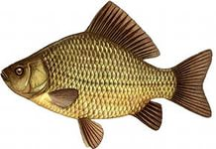
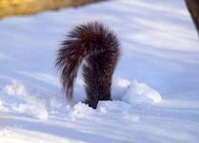
«Лисичка – сестричка и Серый волк» русская народная сказка

Slide 23
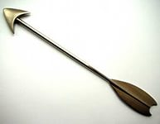
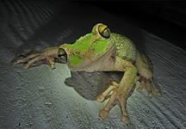
Василиса Прекрасная

Slide 24
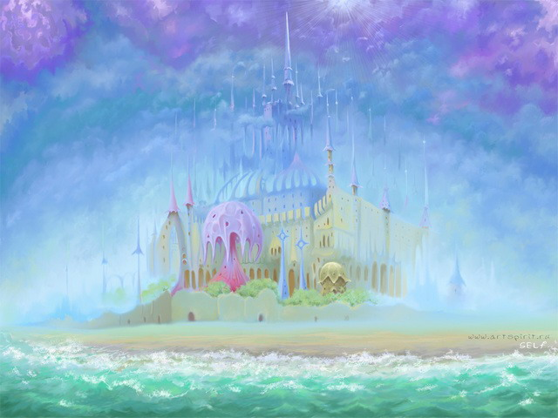
Г.-Х. Андерсен «Русалочка»

Slide 25
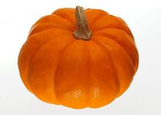
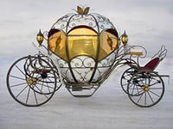
Ш.Перро «Золушка»

Slide 26
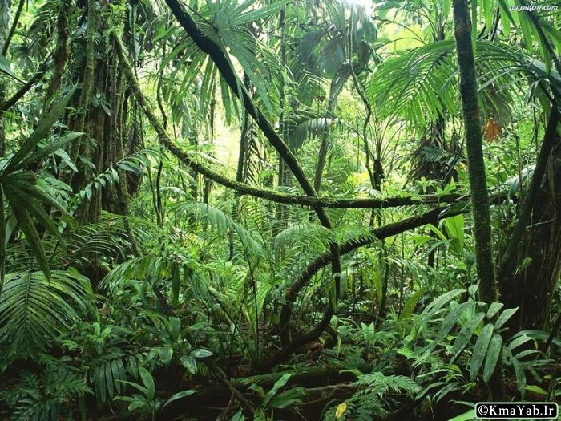
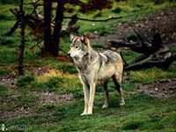
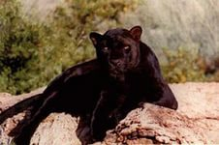
Р. Киплинг «Маугли»

Slide 27
«Муха-Цокотуха» Корнея Чуковского
А сапожки не простые —
В них застежки золотые.

Slide 28
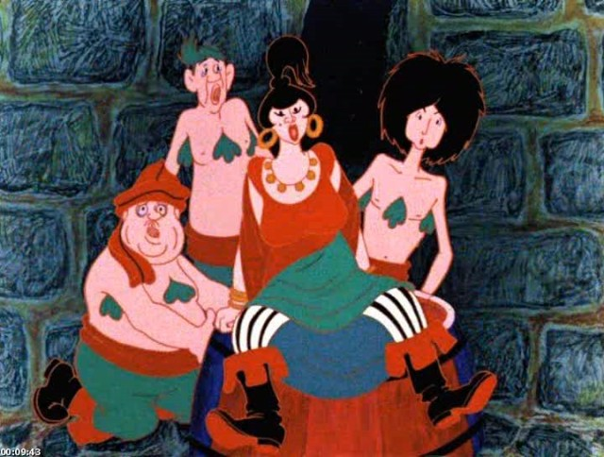
Б. Гримм «Бременские музыканты»

Slide 29
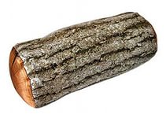
А. Н. Толстого «Золотой ключик, или Приключения Буратино»

Slide 30
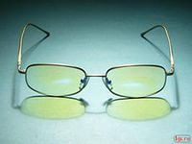
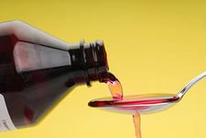
«Доктор Айболит» Корнея Чуковского

Slide 31
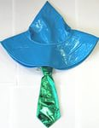
Приключения Незнайки» Николая Носова.

Slide 32
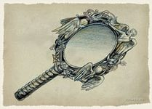
«Сказка о мертвой царевне и о семи богатырях»

Slide 33
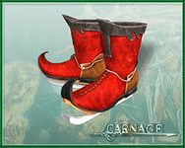
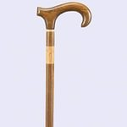
«Маленький Мук» Вильгельма Гауфа.

Slide 34
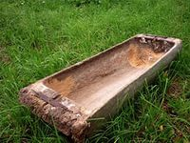
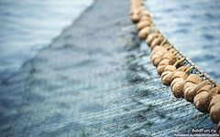
«Сказка и рыбаке и рыбке» А.Пушкина

Slide 35
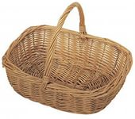
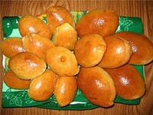
Ш. Перро «красная шапочка»

Slide 36
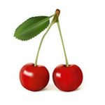
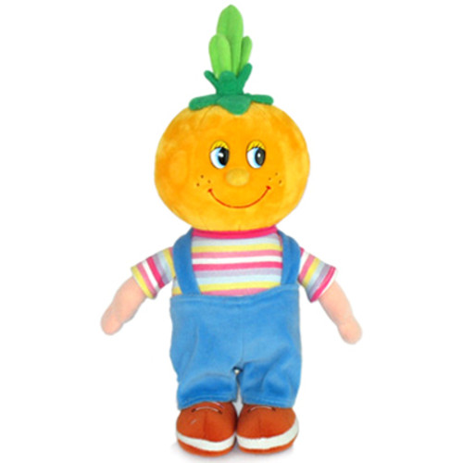
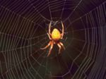
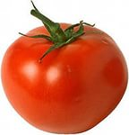
Д. Родари «Чиполлино»

Slide 37
Царевна
Иван Царевич и
Крошечка -
Финист
Карабас
Жар-птица и
Кощей
Василиса
Баба
Змей
Сестрица
Мальчик
Иван
Братец
Курочка
Конёк
Царевна
Цветик
Жар
Ковёр
Гуси
Иванушка
Потерялись названия сказок. Начался переполох. Добавьте имена сказочных персонажей и волшебных предметов, вспомнив название сказок.

Slide 38
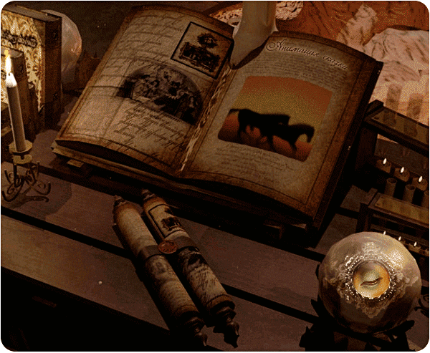
До новых встреч!!!

